Slide 1
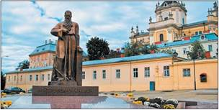
Вплив греко-католицької церкви на піднесення національної свідомості населення західноукраїнських земель

Slide 2
Питання презентації :
1. Чому греко-католицька церква наприкінці XIX ст. втратила свій вплив на український рух?
2. Яку нову роль церкви визначив А. Шептицький в українському русі?
3. Які особисті якості митрополита сприяли перетворенню церкви на моральний авторитет в українському русі?

Slide 3
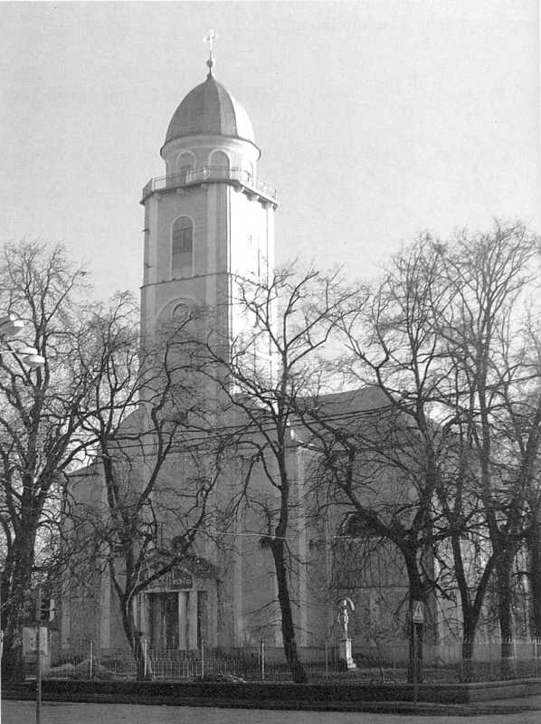
1) Наприкінці XIX ст., український рух став набувати переважно світського характеру, і тоді відносини між греко-католицькою церквою та його провідниками загострилися Греко-католицької церкви в Мукачеві в 1859 році -→
Чому греко-католицька церква наприкінці XIX ст. втратила свій вплив на український рух?

Slide 4
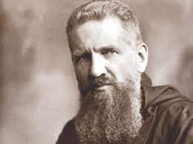
Очолив греко-католицьку церкву Андрій Шептицький :
Митрополит Андрей (Шептицкий) — украинский религиозный деятель, граф, епископ Украинской грекокатолической церкви. С 17 января 1901 года и до смерти — митрополит Галицкий и архиепископ Львовский — предстоятель Украинской грекокатолической церкви.
У 1900 р. Українську Греко-Католицьку церкву очолив монах граф Андрій Шептицький (36 років). У 1908 р. BiH таємно подорожував центральною Україною, організував щорічні з'їзди діячів із різних слов'янських країн щодо питання про об'єднання церков

Slide 5
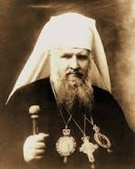
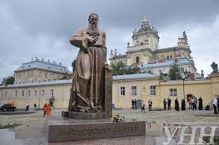
. Яку нову роль церкви визначив А. Шептицький в українському русі? :
Він був не тільки провідником української національної ідеї, але й палко підтримував білоруську національну ідею. «І я не знаю, чи наші білоруськи брати мали в недалекому минулому такого оборонця свого національного і церковно-релігійного життя, як ним був Митрополит Андрей».
«Митрополит Андрей бажав зблизити до католицької Церкви не тільки православних українців, але й увесь Схід. При цьому католицтво він розумів у широкому екуменічному сенсі. Шептицький «уявляв собі унію у виді українського патріархату в Києві, що, визнавши примат папи, був би зовсім самостійним і юрисдикційно і організаційно .

Slide 6
Для українського населення Австро-Угорщини греко католицька церква не лише виконувала релігійну місію, а й була важливим чинником національної самоідентифікації в умовах багатонаціональної імперії. Вона активно боролася за збереження української мови культури, традицій і звичаїв. З початком Другої світової війни значна кількість євреїв переховувалась у греко-католицьких монастирях і навіть у митрополичій резиденції. Вітав Акт 30 червня 1941 р. про відновлення Украïнської держави. В 1941 р. очолив Українську Національну раду, в 1944 р. - Всеукраїнську національну раду. Це свідчить, що греко-католицька церква для бахатьох була сховищем де вони могли бути собою та не боятся ,що їх не приймуть або не зрозуміють.Також цей факт підтверджує відповідь на 3 питання : ” Які особисті якості митрополита сприяли перетворенню церкви на моральний авторитет в українському русі?”- Я думаю так:наполегливість,впевненість,сильність духу,розуміння.
Висновок :

